Slide 1
Διαδίκτυο και Εφαρμογές
Covid-04
Γιαννοπούλου Δήμητρα - ΑΜ: 03104613

Slide 2
ΠΕΡΙΟΡΙΣΜΟΙ
Το αρχείο metadata.csv των άρθρων δεν μπορεί να περιέχει \"" . Οι χαρακτήρες αυτοί πρέπει να αφαιρεθούν από το αρχείο.
Το αρχείο document_parses που βρίσκεται μέσα στο φάκελο του dataset που έχουμε κατεβάσει πρέπει να αποσυμπιεστεί στην ίδια τοποθεσία με το metadata.csv ώστε να λειτουργήσει η εφαρμογή.

Slide 3
ΒΑΣΗ ΔΕΔΟΜΕΝΩΝ
Η βάση δεδομένων που έχουμε χρησιμοποιήσει περιγράφεται στο αρχείο Cord-19.sql
Δημιουργεί του πίνακες:
Article: Μοντελοποιεί τα Άρθρα με πεδία που αντιστοιχούν στα μεταδεδομένα που περιγράφονται στο metadata.csv αρχείο
FullArticle: Μοντελοποιεί τα Άρθρα με πεδία που αντιστοιχούν στα μεταδεδομένα που περιγράφονται στο .json αρχείο
ArticleToFullArticle: Μοντελοποιεί τη συσχέτιση ενός Article με ένα FullArticle

Slide 4
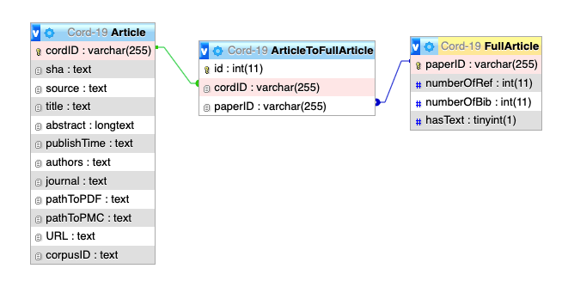
ΒΑΣΗ ΔΕΔΟΜΕΝΩΝ
Το σχήμα της βάσης φαίνεται παρακάτω:

Slide 5
ΑΡΧΙΚΟΠΟΙΗΣΗ ΕΦΑΡΜΟΓΗΣ
Την πρώτη φορά που χρησιμοποιούμε την εφαρμογή πρέπει να ορίζουμε τις παραμέτρους της βάσης που έχουμε σε ένα αρχείο config.properties που είναι της μορφής:
databaseName=yourDBName
databaseUrl=yourDBURL
databasePort=yourPort
databaseUsername=yourUsername
databasePassword=yourPassword
Ο ορισμός μπορεί να γίνει είτε μεταβάλλοντας το αρχείο που βρίσκεται ήδη στην εφαρμογή είτε επιλέγοντας κάποιο έτοιμο από την επιλογή του μενού Αλλαγή Ρυθμίσεων.

Slide 6
ΛΟΓΙΚΗ ΡΟΗ ΕΦΑΡΜΟΓΗΣ
1. Ορίζουμε τις ρυθμίσεις για τη βάση που θα αποθηκευτούν τα δεδομένα
2. Επιλέγουμε το αρχείο metadata.csv και καλείται ο CSVParser ο οποίος θα επιστρέψει μία λίστα από αντικείμενα τύπου Article
3. Για κάθε στοιχείο της λίστας θα φτιάξουμε ένα query της μορφής
"INSERT IGNORE into Article(cordID, sha, source, title, abstract, publishTime, authors, journal, pathToPDF, pathToPMC, URL,corpusID) values (?,?,?,?,?,?,?,?,?,?,?,?)”;
και θα τα κάνουμε όλα μαζί commit στον πίνακα Article με χρήση batch.
4. Αν έχω επιλέξει τα πλήρη δεδομένα βρίσκω στη βάση ποιες εγγραφές έχουν pathToPMC ή pathToPDF
5. Για κάθε τέτοια εγγραφή στη βάση καλώ τον JSONParser ο οποίος θα επιστρέψει μία λίστα από αντικείμενα FullArticle
6. Για κάθε ένα από τα παραπάνω FullArticle θα γράψω στη βάση μία εγγραφή με το paperID, τον αριθμό των σχημάτων και πινάκων του άρθρου, τον αριθμό των αναφορών και με τον αν πραγματικά υπάρχει το πλήρες κείμενό του στον πίνακα FullArticle
Επίσης θα κάνω μία εγγραφή του cordID και το paperID στον πίνακα ArticleToFullArticle πoυ θα σχετίζει τους δύο προηγούμενους πίνακες

Slide 7
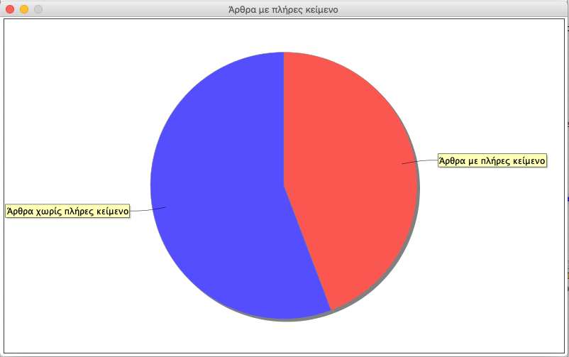
ΣΤΑΤΙΣΤΙΚΑ
Άρθρα με πλήρες κείμενο: Εμφανίζεται ένα διάγραμμα πίτα με το ποσοστό των άρθρων στη βάση για τα οποία υπάρχει πλήρες κείμενο. Χρησιμοποιώντας τα queries:
SELECT COUNT(*) FROM FullArticle WHERE FullArticle.hasText=1;
SELECT COUNT(*) FROM Article;

Slide 8
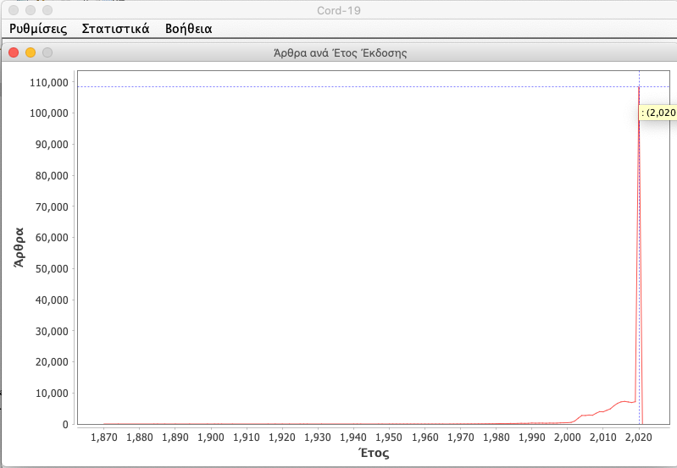
ΣΤΑΤΙΣΤΙΚΑ
Άρθρα ανά έτος έκδοσης: Εμφανίζεται ένα ΧΥ διάγραμμα με τον αριθμό των άρθρων που εκδόθηκαν ανά έτος. Χρησιμοποιώντας τo query:
SELECT SUBSTRING(publishTime, 1, 4) AS year, COUNT(*) FROM Article GROUP BY SUBSTRING(publishTime, 1, 4);

Slide 9
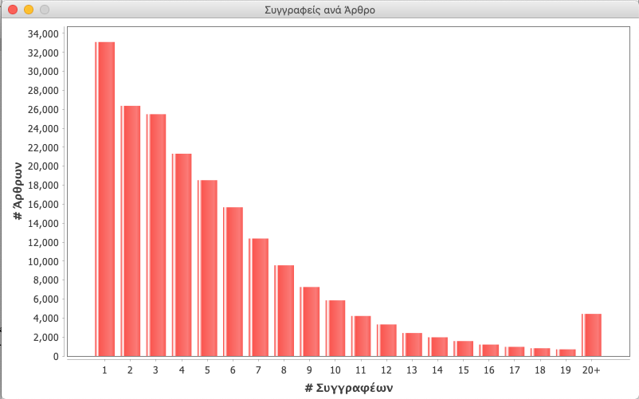
ΣΤΑΤΙΣΤΙΚΑ
Συγγραφείς ανά άρθρο: Εμφανίζεται ένα διάγραμμα με μπάρες με τον αριθμό των άρθρων που υπάρχουν στη βάση ανάλογα με τον αριθμό των συγγραφέων που έχουν. Χρησιμοποιώντας τo query:
SELECT authors FROM Article;
Στη συγκεκριμένη περίπτωση επεξεργάζομαι τα δεδομένα μου μετά το query για να έχω το επιθυμητό αποτέλεσμα

Slide 10
Ευχαριστώ πολύ!

